Slide 1
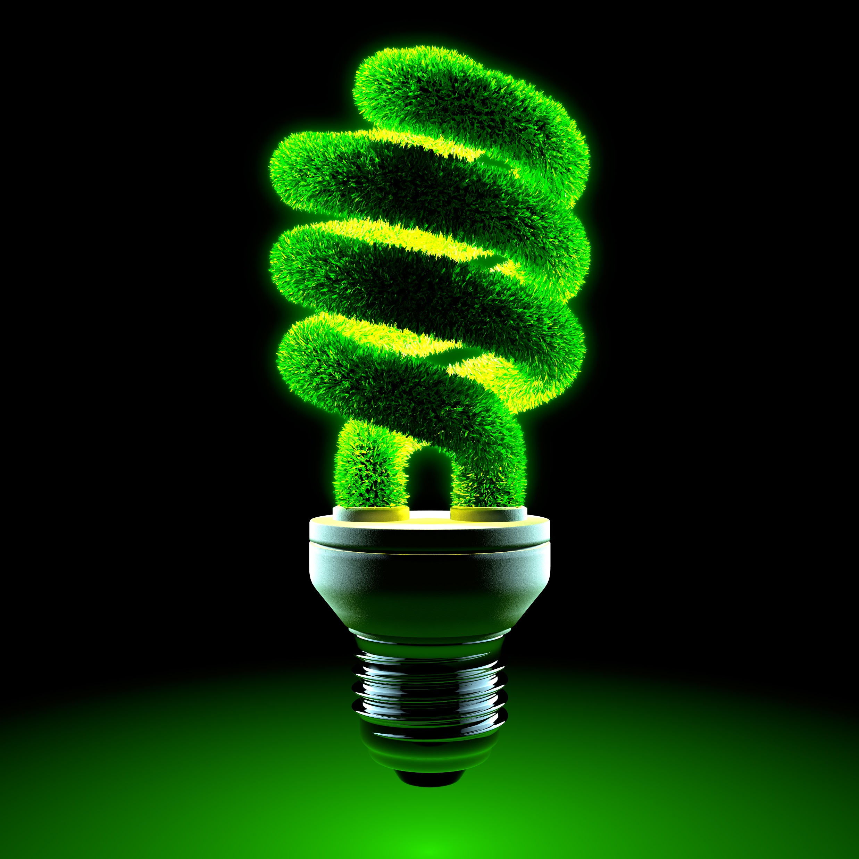
Οδηγός Εξοικονόμησης
Ενέργειας
Σύμβουλοι Εξοικονόμησης Ενέργειας

Slide 2
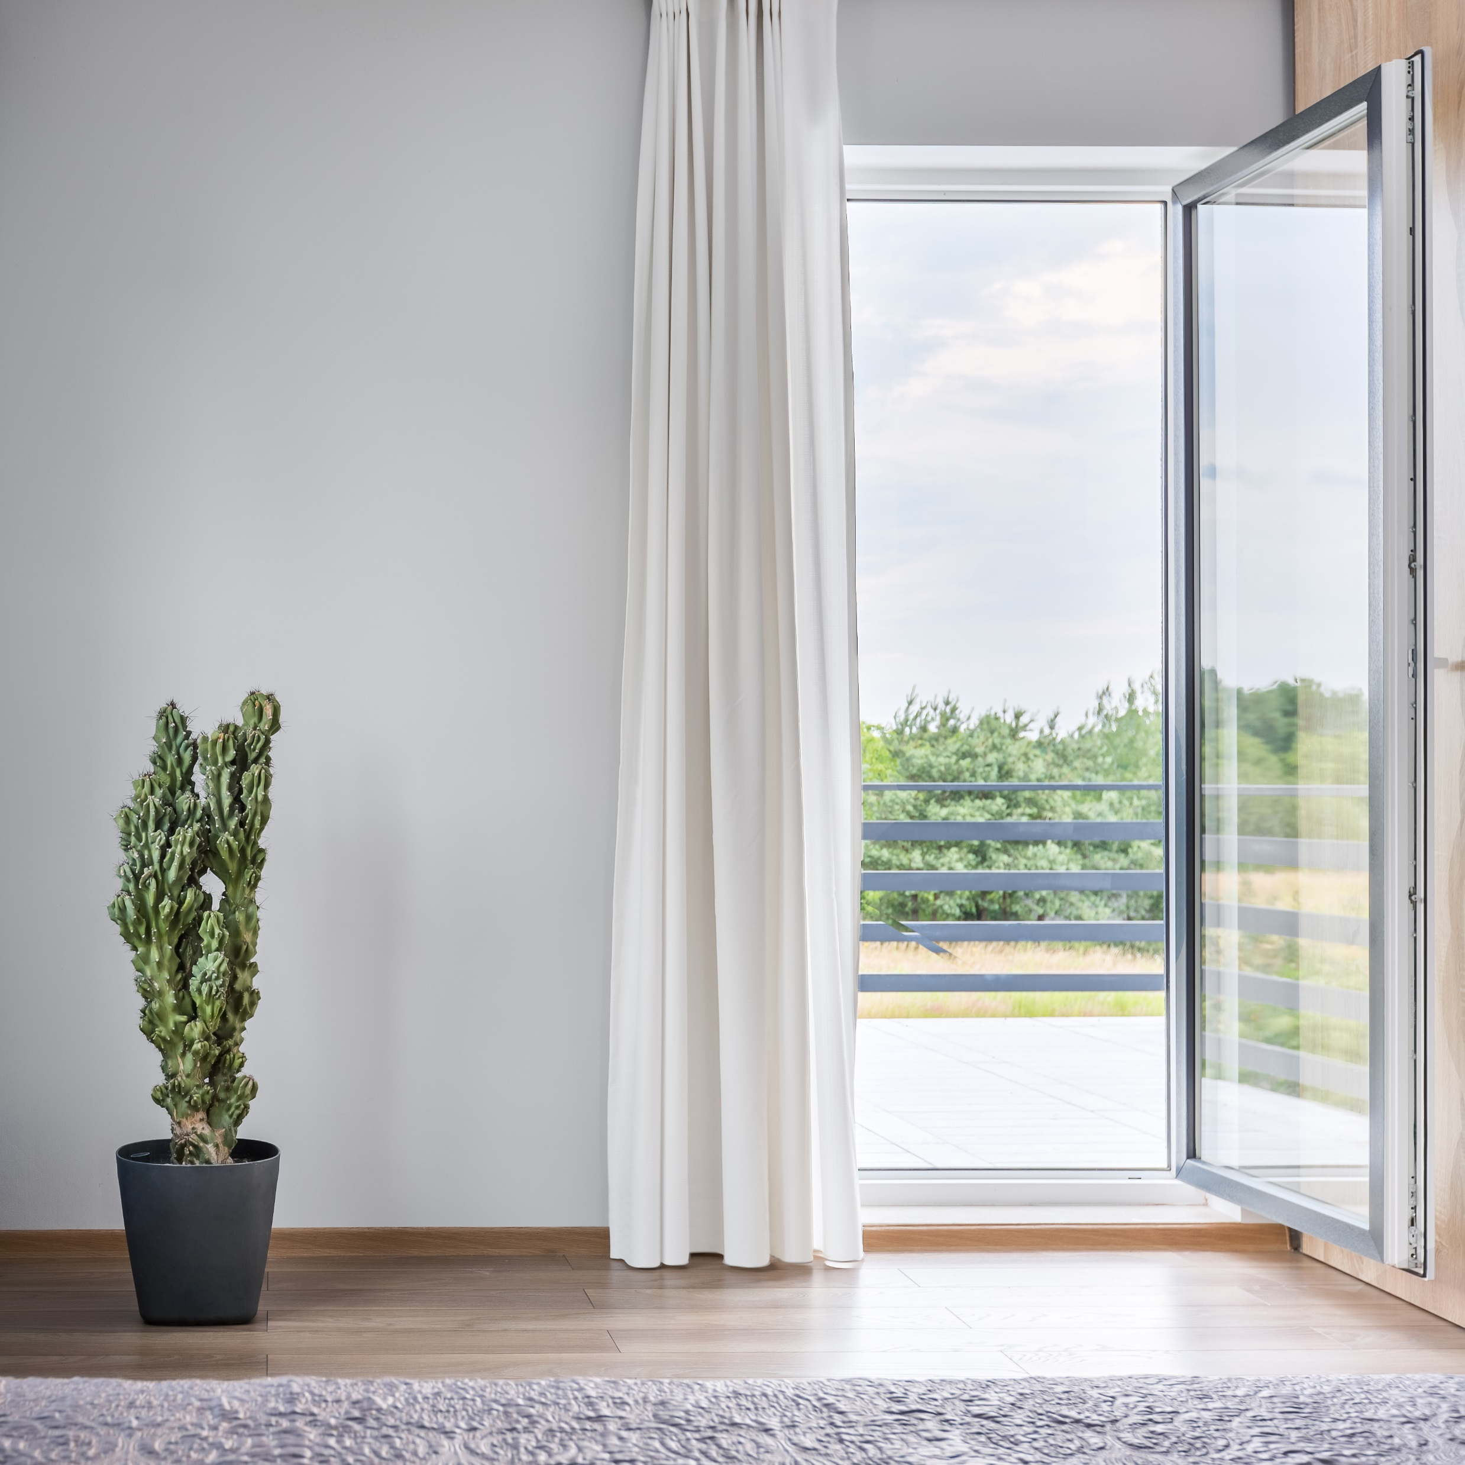
Αερισμός του σπιτιού
Ένα κλασικό σφάλμα που κάνουν σχεδόν όλες οι νοικοκυρές, όταν αερίζουν το σπίτι, είναι ότι αφήνουν τα παράθυρα ανοικτά - συνήθως σε ανάκληση - για ώρες.
Tips
Το σπίτι χρειάζεται αερισμό, όμως αυτό πρέπει να γίνεται για 10 λεπτά το πολύ, με δύο εκατέρωθεν παράθυρα, ώστε να γίνεται ρεύμα και να αντικαθίσταται ο αέρας που ήταν μέσα στο δωμάτιο.
Ακολούθως, κλείνουμε και κρατάμε τα παράθυρα κλειστά έτσι ώστε να μην προλαβαίνουν τα έπιπλα, οι τοίχοι και άλλα αντικείμενα μέσα στο σπίτι να κατεβάσουν θερμοκρασία.
Με τα παράθυρα σε ανάκληση, συνήθως δεν κυκλοφορεί και δεν αλλάζει γρήγορα ο αέρας μέσα στο δωμάτιο, ενώ αντιθέτως προς το επιδιωκόμενο, παγώνει όλη η περιοχή εσωτερικά πέριξ του ανοιχτού παραθύρου και του ταβανιού, το οποίου ενίοτε παρουσιάζει και υγρασία, που προέρχεται από τον αέρα που υγροποιείται στα ψυχρά τοιχώματα.

Slide 3
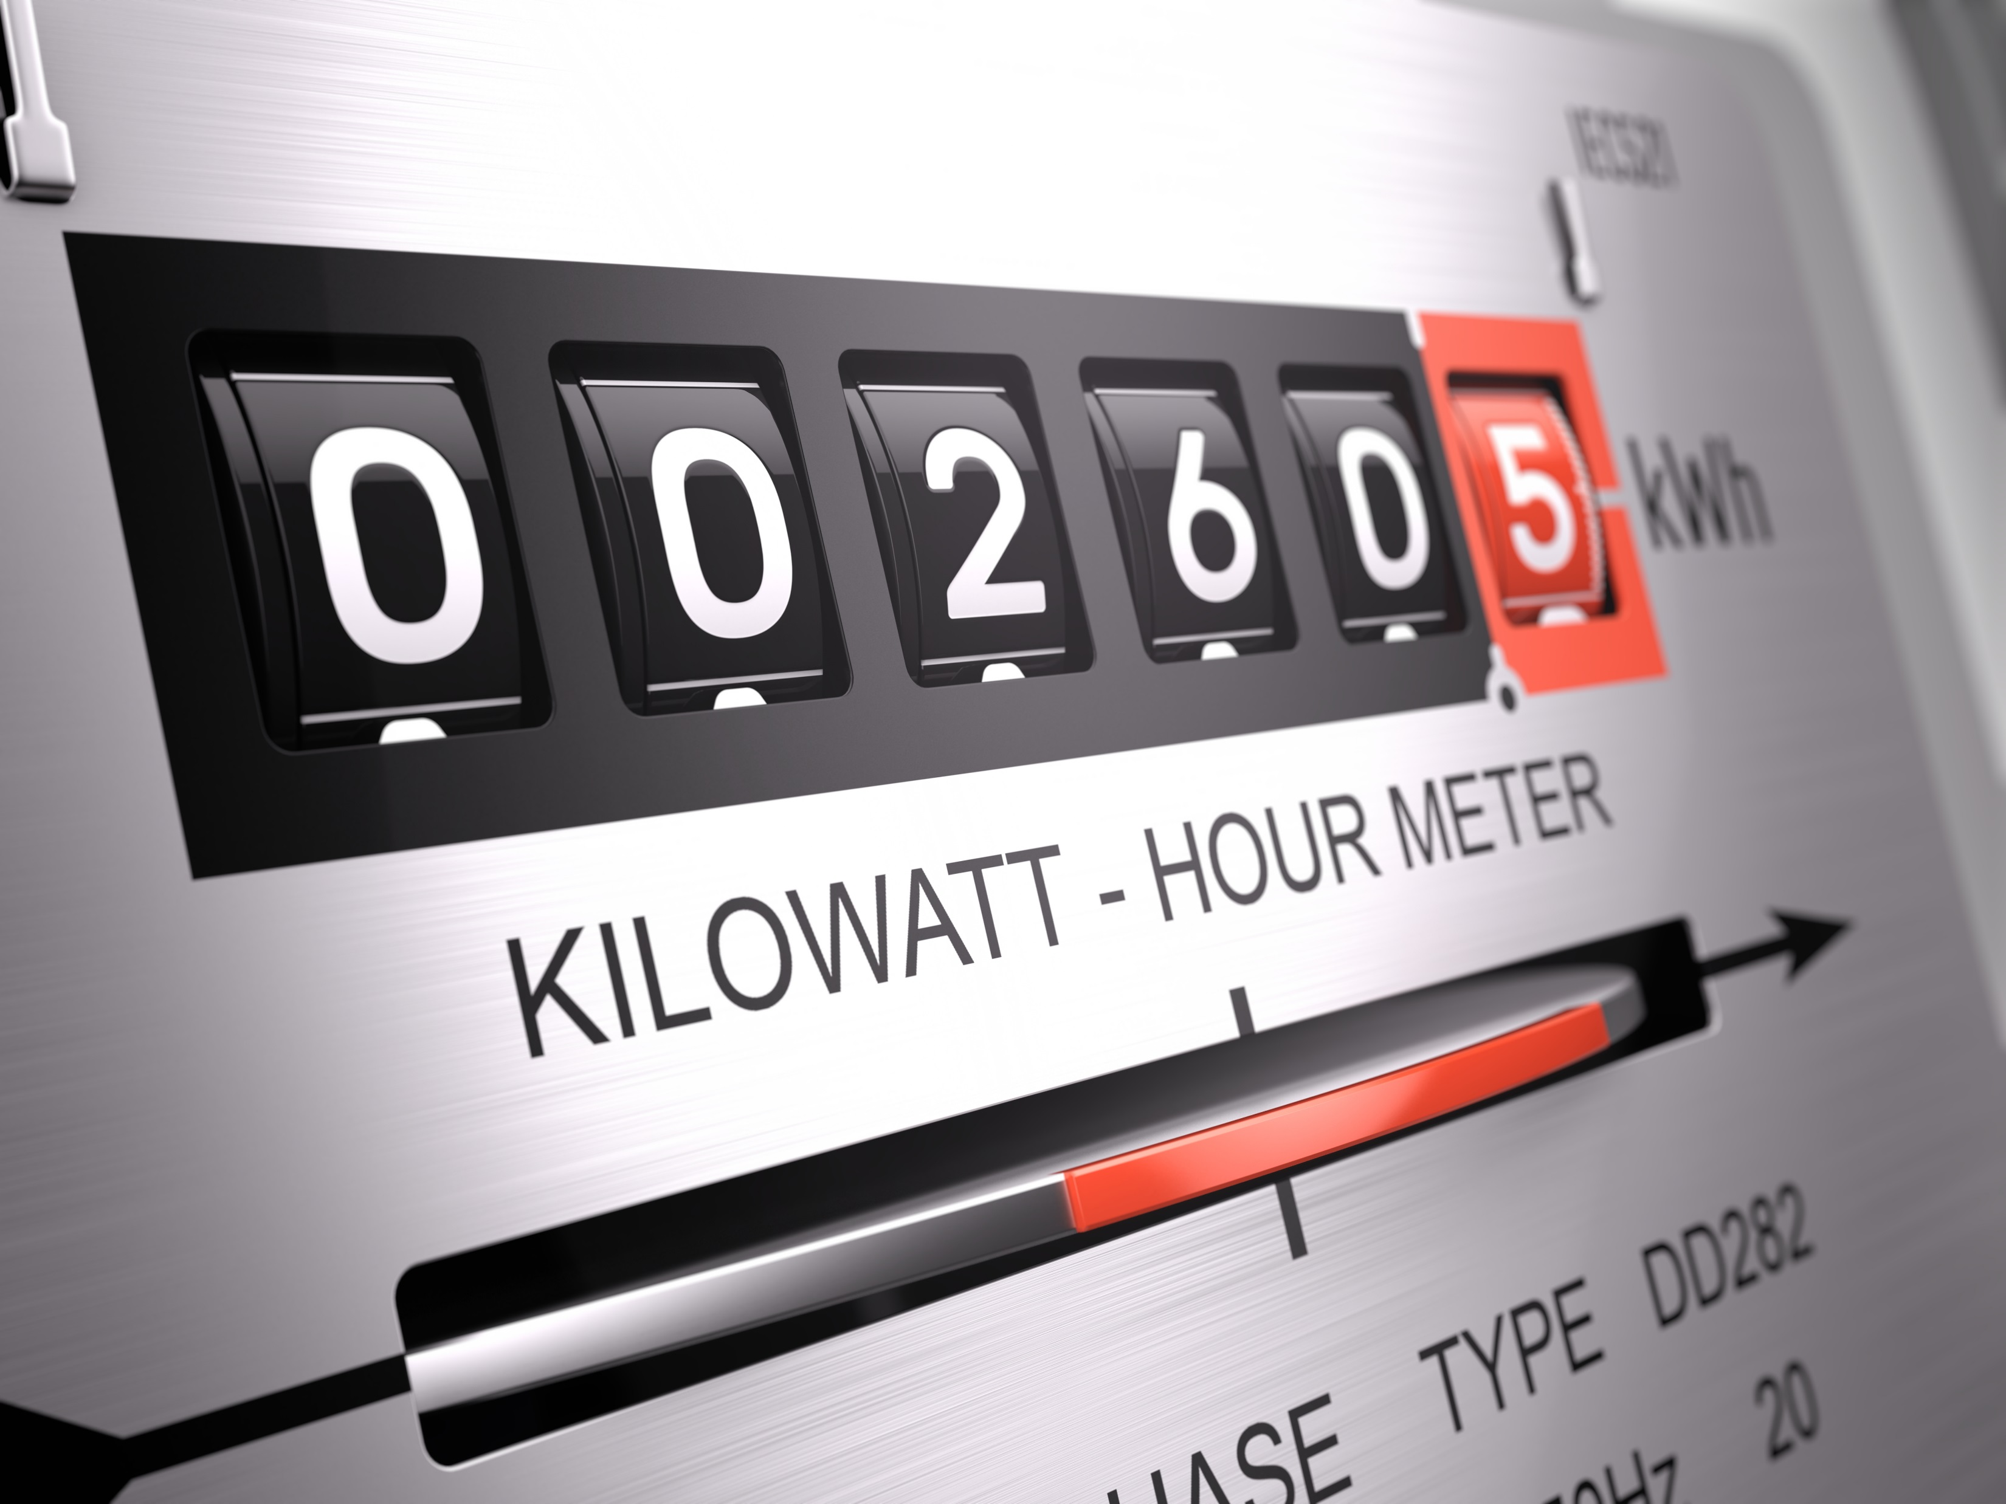
Χρέωση της κιλοβατώρας
Η μέτρηση της κατανάλωσης, στα οικιακά τιμολόγια, γίνεται τρεις φορές το χρόνο, ανά τετράμηνο.
Εάν η κατανάλωση δεν υπερβαίνει τις 2.000kWh/4μηνο τότε η χρέωση είναι περίπου 0,185€/kWh συμπεριλαμβανομένης της χρέωσης ενέργειας, τις ρυθμιζόμενες χρεώσεις και τους φόρους.
Εάν η κατανάλωση ξεπερνά τις 2.000 kWh/4μηνο, τότε η χρέωση είναι περίπου 0,22 €/kWh. Οι 2.000kWh αποτελούν το ειδικό όριο όπου η χρέωση ανά kWh κάνει άλμα τιμής συμπαρασύροντας τη χρέωση από την πρώτη κιόλας kWh!
Εάν η κατανάλωση βρίσκεται κοντά στις 2.000kWh/4μηνο, τότε από τις 2.000kWh στις 2.001kWh ο λογαριασμός ανεβαίνει κατά 72,5€ μιας και (0,2189€ - 0,1827€) Χ 2000kWh=72,5€.

Slide 4
Εάν η κατανάλωση βρίσκεται μέχρι και 2.250kWh, το πρόβλημα μπορεί να διορθωθεί “συμπεριφορικά”. Μικρές αλλαγές στον τρόπο χρήσης της ηλεκτρικής κατανάλωσης βοηθούν στην κατά 65kWh-70kWh μείωση της κατανάλωσης ανά μήνα. Μόλις πέσει η κατανάλωση κάτω από τις 2.000kWh υπάρχει αντίστοιχη μείωση στο λογαριασμό (έως και 120€/4μηνο).
Εάν η κατανάλωση είναι πολύ μεγαλύτερη και ξεπερνά ακόμα και τις 3.000kWh/4μηνο, συντελείται νέο άλμα στην τιμή χρέωσης από την πρώτη kWh(!). Σε αυτή την περίπτωση, πρέπει να "διασπαστούν" οι ενεργειακές πηγές που υπάρχουν διαθέσιμες.
Tips
Aλλάξτε τα μάτια της κουζίνας από ηλεκτρικά σε φυσικού αερίου.
Σταματήστε να χρησιμοποιείτε ηλεκτρικά σώματα για θέρμανση ή ζεστό νερό.
Ο λειτουργός του συστήματος "τιμωρεί" την υπερκατανάλωση με υπέρμετρο τρόπο. Εάν δεν έχετε δυνατότητα σύνδεσης στο δίκτυο φυσικού αερίου, εξετάστε την αγορά λιγότερο ενεργοβόρων συσκευών.

Slide 5
Πώς να μειώσω το λογαριασμό και την κατανάλωση του ρεύματος
Ένα χαρακτηριστικό φαινόμενο που αφορά όλα τα νοικοκυριά είναι η διάρκεια πλύσης των ρούχων. Τα σημερινά σαπούνια πλυντηρίων είναι πλέον πολύ υψηλής τεχνολογίας και καταφέρνουν το επιθυμητό αποτέλεσμα – εκτός ελαχίστων εξαιρέσεων όπου τα ρούχα είναι πραγματικά πολύ λερωμένα – στο σύντομο πρόγραμμα.
Tips
Ξεκινήστε από αύριο λοιπόν να χρησιμοποιείτε το σύντομο πρόγραμμα για όλες σας τις πλύσεις. Το αποτέλεσμα, όπως θα διαπιστώσετε, θα είναι ακριβώς το ίδιο.
Επίσης, η πλύση σε υψηλούς βαθμούς θερμοκρασίας, δεν ωφελεί παρά μονάχα σε ορισμένες σπάνιες περιπτώσεις στην απολύμανση – όπου αυτό είναι απαραίτητο.

Slide 6
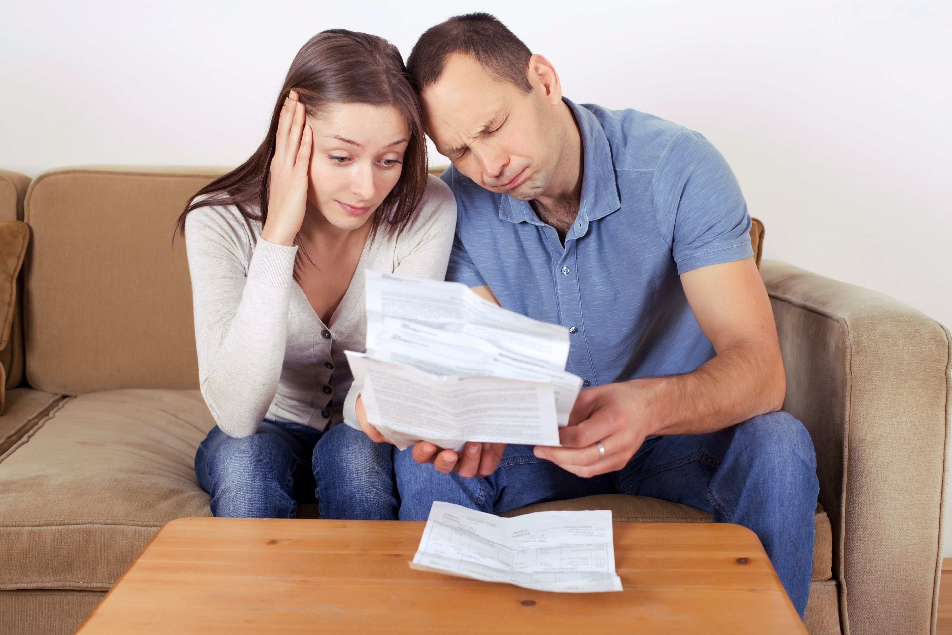
Ασυνήθιστα υψηλός λογαριασμός ρεύματος.
Τι πρέπει να κάνω;
Εάν έχετε λάβει κάποιο λογαριασμό που είναι ασυνήθιστα υψηλός. Υπάρχουν ορισμένα εύκολα βήματα που μπορείτε να ακολουθήσετε πριν την προσφυγή στη βοήθεια ενός ηλεκτρολόγου.
Tips
Πρώτο Βήμα: Κλίνετε το γενικό διακόπτη από τον πίνακα σας και πηγαίνετε στο ρολόι – που βρίσκεται συνήθως είτε στο υπόγειο, είτε σε εξωτερικούς χώρους – και καταγράφετε την ένδειξη (με μία φωτογραφία του κινητού σας). Περιμένετε περίπου 15’ και πηγαίνετε ξανά στην ένδειξη του ρολογιού, η οποία δεν πρέπει να έχει αλλάξει. Σε περίπτωση που υπάρχει αλλαγή, τότε μόλις έχετε διαπιστώσει διαρροή ή ακόμη και ρευματοκλοπή. Εάν δεν υπάρχει αλλαγή στην ένδειξη, τότε περνάτε στο δεύτερο βήμα.

Slide 7
Δεύτερο βήμα: Φεύγοντας το πρωί για το γραφείο, σβήνετε όλα τα φώτα και όλες τις συσκευές που λειτουργούν εκείνη τη στιγμή, πηγαίνετε στο ρολόι και φωτογραφίζετε την ένδειξη. Ο πρώτος που θα επιστρέψει σπίτι, μετά από ώρες, πριν κάνει οτιδήποτε άλλο (πχ. ανάψει φώτα) επισκέπτεται το ρολόι – μετρητή και το φωτογραφίζει και πάλι. Θα διαπιστώσετε ότι κάποιες μικρές αλλαγές στην ένδειξη έχουν γίνει και μία μικρή κατανάλωση έχει συντελεστεί. Αυτή η κατανάλωση οφείλεται σε συσκευές, όπως το ψυγείο, που λειτουργούν σχεδόν όλη την ώρα σιωπηρά. Επίσης, οφείλεται σε συσκευές που βρίσκονται σε "ύπνο" (stand by). Τέτοιες συσκευές είναι παραδείγματος χάρη η τηλεόραση, ή το PlayStation, το στερεοφωνικό σας, ένα κινητό ή φορητό τηλέφωνο που φορτίζει, το rooter, ο φούρνος που έχει ηλεκτρονική ένδειξη, ο αποκωδικοποιητής και πολλά άλλα. Εντούτοις, η ένδειξη πρέπει να είναι μετρήσιμη σε δεκαδικά ψηφία της κιλοβατώρας.
Εάν διαπιστώσετε ότι υπάρχει σοβαρή κατανάλωση, έχετε ενδεχομένως πρόβλημα με κάποια συσκευή.

Slide 8
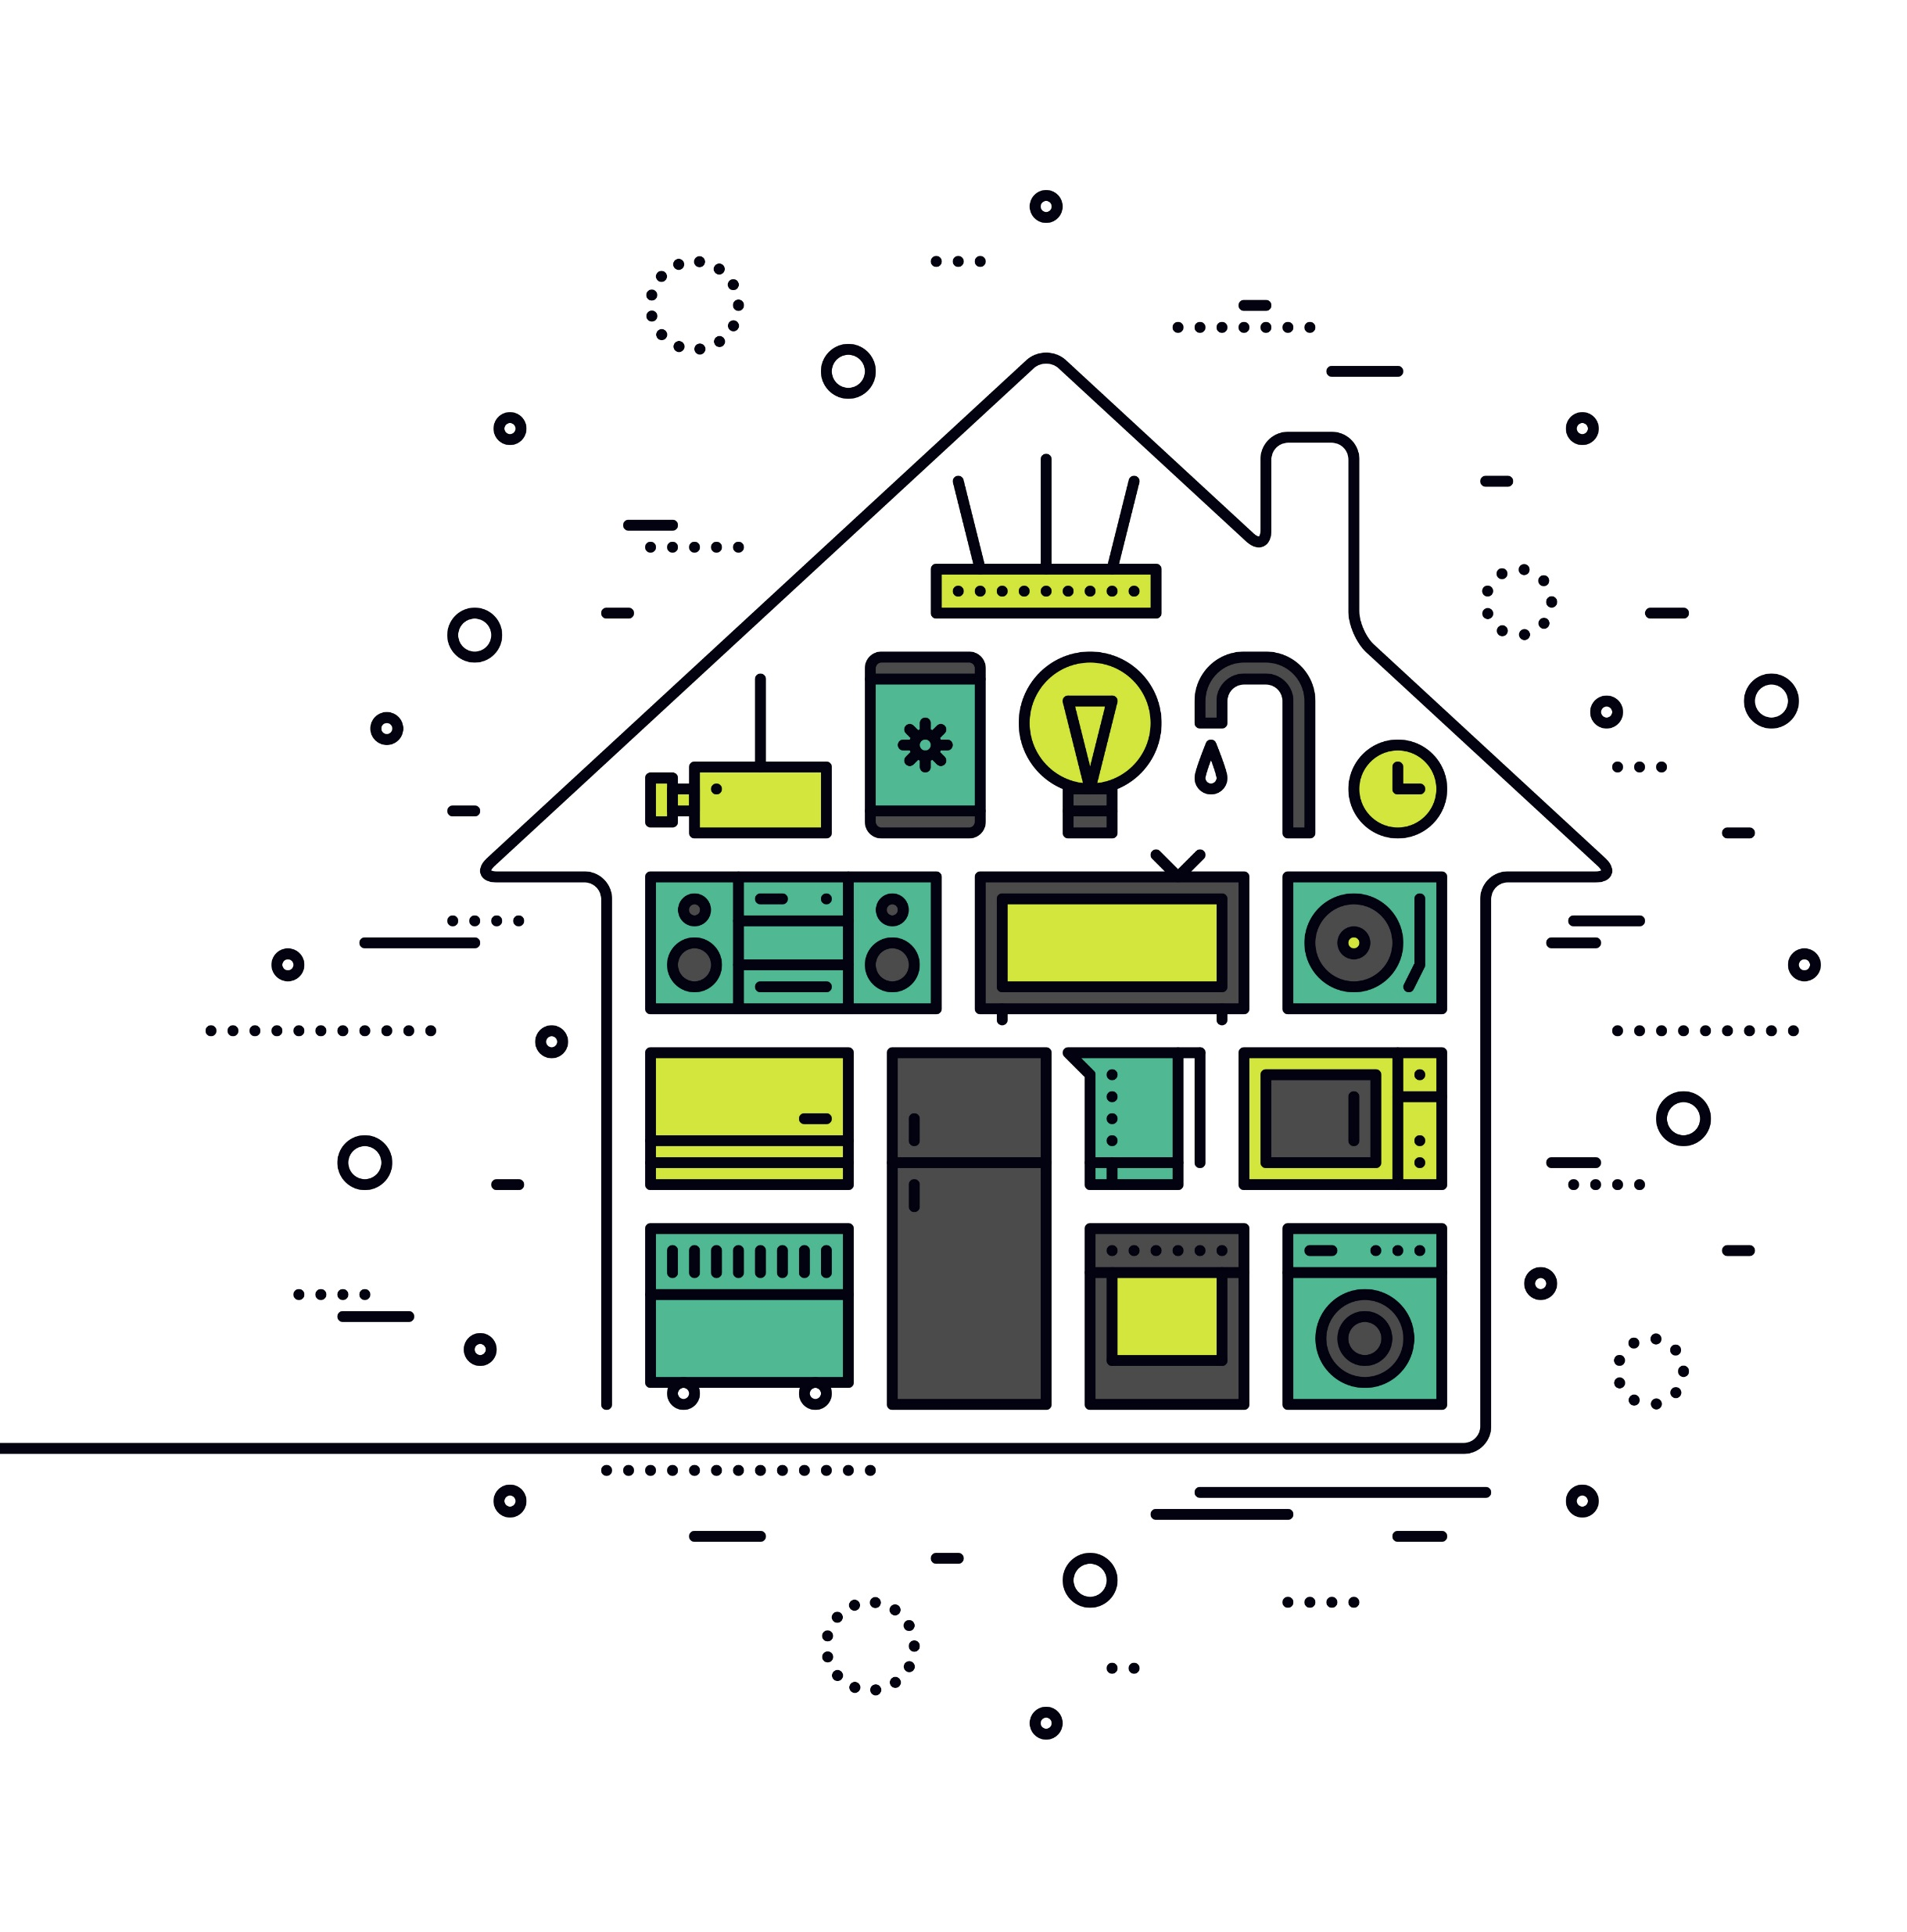
Οι πιο ενεργοβόρες συσκευές μέσα στο σπίτι
Η πιο ενεργοβόρα συσκευή, είναι ο θερμοσίφωνας. Ακολουθούν ο θερμικός φούρνος, τα μάτια της κουζίνας, το ηλεκτρικό σίδερο, το πλυντήριο, το "πιστολάκι" μαλλιών, ο βραστήρας, ο φούρνος μικροκυμάτων, η ηλεκτρική σκούπα (για τη σκούπα έχουν γίνει προσπάθειες με απαγόρευση των ενεργοβόρων συσκευών σε όλη την ΕΕ) και ο απορροφητήρας.
Επίσης, στο χώρο του φωτισμού οι λεγόμενες λάμπες αλογόνου.
Στη θέρμανση: τα αερόθερμα αποτελούν τις πιο ενεργοβόρες συσκευές. Ακόμη και το κλιματιστικό, που λόγω θέσης - υψηλά στο δωμάτιο - δεν πρέπει να το χρησιμοποιούμε για θέρμανση, είναι καλύτερο από πλευράς κατανάλωσης και μάλιστα κατά τουλάχιστον 50%.
Τέλος, τα tablets καταναλώνουν πολύ λιγότερη ενέργεια από τους υπολογιστές. Αν έχετε tablet ή κινητό, γιατί να σερφάρετε στο internet από το PC σας;

Slide 9
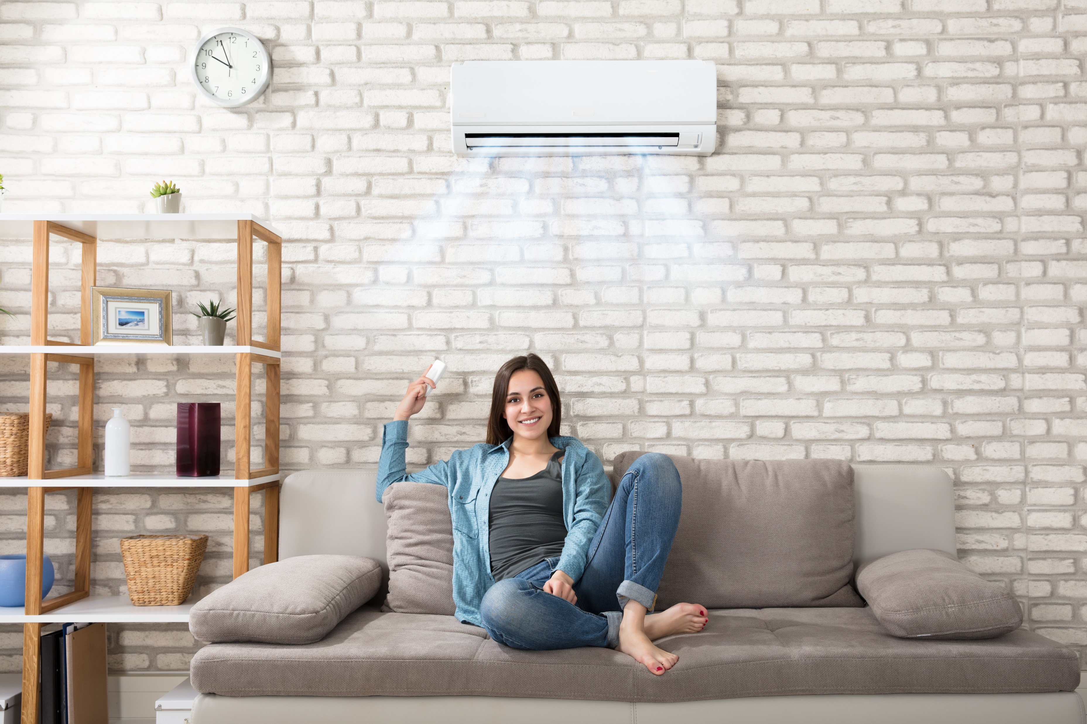
Τips για το κλιματιστικό
Τα καλοκαίρια, όταν χρησιμοποιείτε κλιματιστικά για την ψύξη του αέρα του χώρου, επιλέγετε την ανώτατη υποφερτή θερμοκρασία (26 – 27° C). Συνήθως, ακόμα και τα πιο καλά μηχανήματα, έχουν θερμοστάτες με ευαισθησία + /- 2 βαθμούς. Αυτό σημαίνει, ότι το μηχάνημα μπορεί να ξεκινήσει λειτουργία ακόμη και στους 29 βαθμούς ή να σταματήσει στους 24° C.
Εάν κρίνετε την κατάσταση που βρίσκεται ο χορός ως μη ικανοποιητική από πλευράς ψύξης, κατεβάστε έναν βαθμό. Επαναλάβετε το ίδιο εφόσον δεν είστε ικανοποιημένοι ούτε από αυτό. Σε αντίθετη περίπτωση, δηλαδή εάν ξεκινήσετε από πολύ χαμηλές θερμοκρασίες, αφενός ο άνθρωπος συνηθίζει την αρκετά χαμηλότερη θερμοκρασία – την οποία δεν έχουμε ανάγκη – και αφετέρου το "πείραμα" προσαρμογής επαναλαμβάνεται βαθμό – βαθμό προς τα πάνω και αφού έχουμε καταναλώσει άσκοπα ενέργεια.
Όταν μπείτε για πρώτη φορά σε έναν κλειστό χώρο που είναι πολύ ζεστός – παραδείγματος χάριν χώρος ενός γραφείου με μεγάλες γυάλινες επιφάνειες και κουφώματα το καλοκαίρι, ανοίξτε τα παράθυρα να αεριστεί ο χώρος, παρόλο που έξω κάνει ζέστη. Ο εξωτερικός αέρας είναι σίγουρα πιο ψυχρός από αυτόν του κλειστού χώρου. Κατόπιν ανάψτε το κλιματιστικό. Θα κερδίσετε ενέργεια αλλά και χρόνο μέχρι να επιτύχετε την κατάλληλη θερμοκρασία.

Slide 10
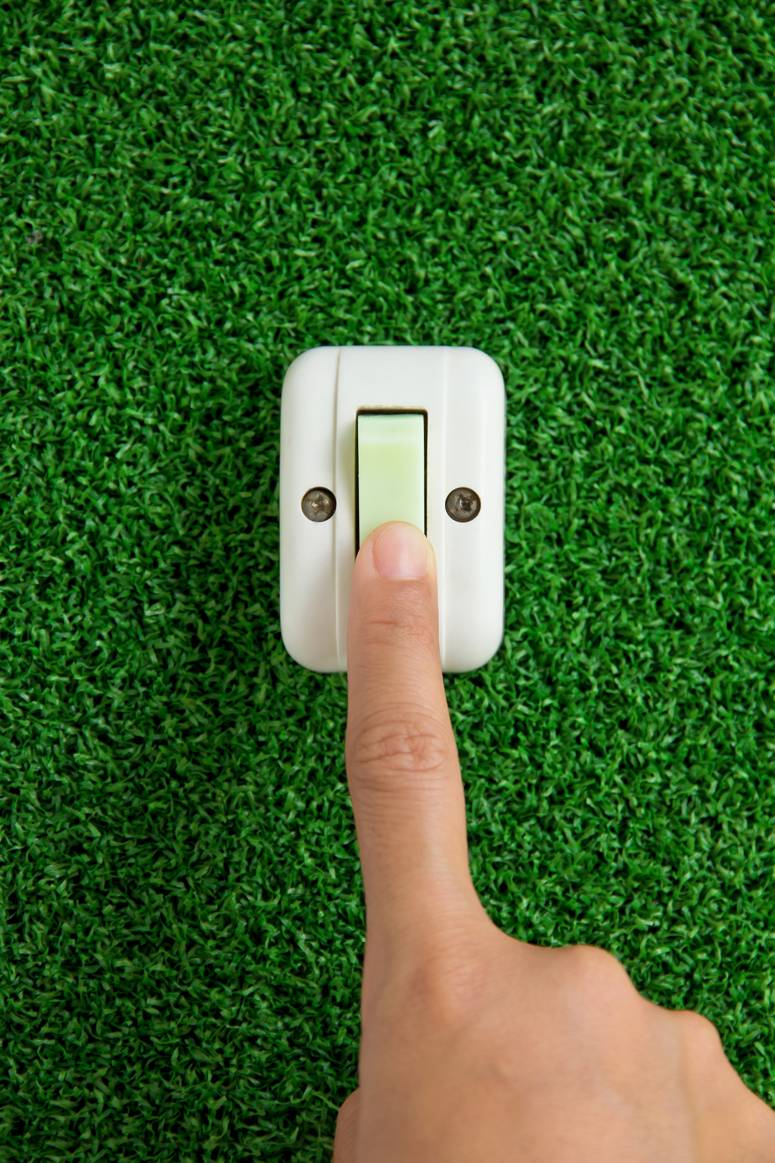
Tips για το φωτισμό
Φωτίστε τους χώρους του σπιτιού με τον κατάλληλο τρόπο. Η ένδειξη Κ ή Κέλβιν υποδηλώνει το πόσο ζεστό ή ψυχρό είναι το φως. Όσο πιο χαμηλή η ένδειξη, τόσο πιο κιτρινωπό το φως (3000Κ – 4000Κ).
Αγγίξτε, ή πλησιάστε με το χέρι τους λαμπτήρες την ώρα που λειτουργούν και δείτε πόσο ζεστοί γίνονται. Η ζέστη είναι παραπροϊόν και δεν είναι το επιθυμητό αποτέλεσμα. Ο λαμπτήρας είναι εκεί για να μας χαρίζει φως – μόνο φως. Σκεφτείτε ότι τα καλοκαίρια το κλιματιστικό σας αντιπαλεύει και την ζέστη που παράγουν κάποιες συσκευές και λαμπτήρες μέσα στο σπίτι.
Αντικαταστήστε όσους περισσότερους λαμπτήρες μπορείτε με λάμπες Led νέας τεχνολογίας. Όμως προσοχή – υπάρχουν πάρα πολλά προϊόντα που υπόσχονται εξοικονόμηση και διάρκεια ζωής και δεν τηρούν αυτήν την υπόσχεση. Ρωτήστε τους ειδικούς.

Slide 11
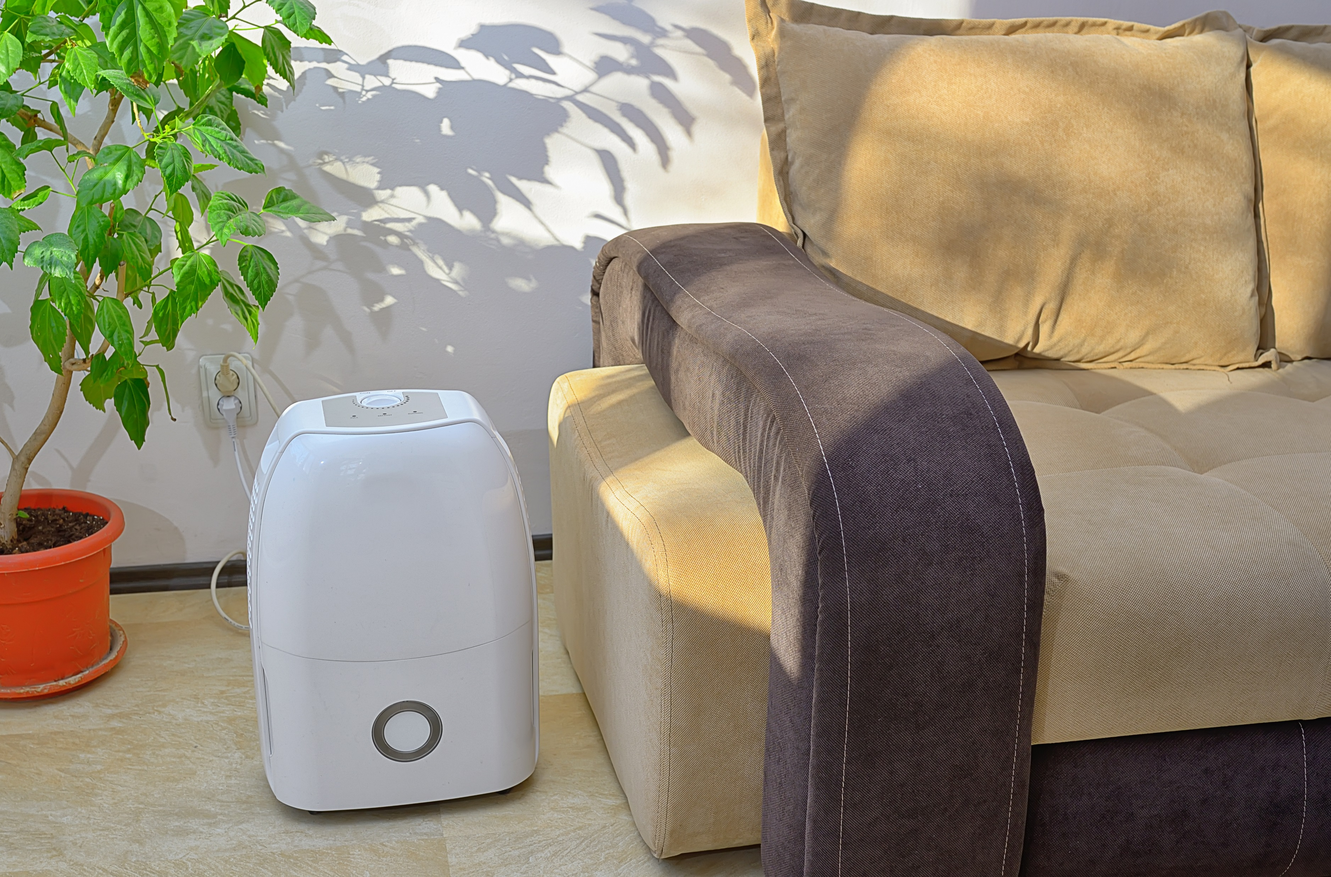
Για την υγρασία μέσα στο σπίτι
Σε ορισμένες περιπτώσεις, όπως ημιυπόγεια ή ισόγεια διαμερίσματα, η υγρασία δεν μπορεί να καταπολεμηθεί παρά μονάχα με ηλεκτρικούς αφυγραντήρες. Σε αυτές τις περιπτώσεις, η αφύγρανση πράγματι ρίχνει την κατανάλωση της ενέργειας στο χώρο και η γενικότερη αίσθηση βελτιώνεται σημαντικά.
Πολύ συχνά λόγω ανταγωνισμού, η τηλεοπτική διαφήμιση μας "βομβαρδίζει" ή προσπαθεί να μας πείσει ότι όλοι χρειαζόμαστε ηλεκτρικούς αφυγραντήρες, ιονιστές κλπ.
Tips
Κάθε περίπτωση είναι διαφορετική. Στην Ελλάδα, σε γενικές γραμμές έχουμε καθαρό αέρα και αν επιμένετε να καπνίζετε εντός κλειστών χώρων, δεν θα βελτιώσει την κατάσταση κανένας ιονιστής.

